Slide 1
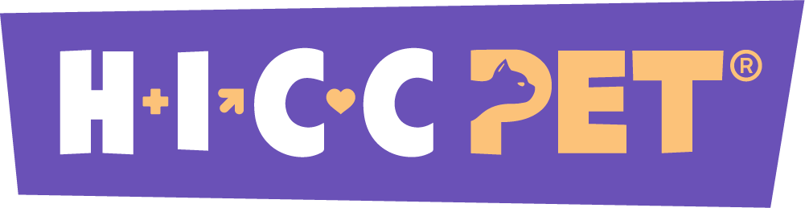
转正述职报告
Wardyn 项目 · 智能宠物项圈 · 犬只行为识别与皮肤健康评估算法研发
Toky 朱业拓
入职
2026.04
用户增长研发部 · 算法工程师
述职
2026.10.08
+
↗
♥
Health Innovation for a Clean & Comfortable Life
Notes:
开场：各位领导、同事好，我是算法岗的朱业拓，英文名 Toky。今天汇报三部分：试用期做成了什么、怎么证明能持续产出、下一步怎么做。

Slide 2
01 MY ROLE
我怎么理解这个岗位
把项圈采到的数据，变成主人能看懂、也能放心的健康结论 —— 这条链路上的四件事都要管
数据
从零建立采集与标注流程
模型
教会算法识别狗的行为
数据质量决定算法上限
并据此判断健康状况
工程
把算法做成能直接调用的服务
协作
对接产品、后端、硬件、兽医
能上线才算数
推动资源到位
算法岗只有我一人，这四件事没人分担，也没人催 —— 能推到哪一步，取决于我主动做到哪一步。
02
Notes:
我把这个岗位理解成一条链路上的四件事：数据、模型、工程、协作。数据决定算法的上限，模型是核心，但做不成服务就落不了地，而这些都离不开和产品、后端、硬件、兽医的配合。算法岗只有我一人，这四件事都得自己扛起来。

Slide 3
02 成果展示
试用期成果：三大块
入职时没有数据、没有模型、没有平台。下面是三块各自的推进
5 月
6 月
7 月
8 月
9 月
行为识别
跑通流程
拿到真数据
采集定型
四类可用
抓挠达标
8.31 目标 ≥ 85%
皮肤评估
方案定下来
规则版上线
每天自动出分
AI 版方案已验证
算法平台
标注工具就绪
采集工程标准化
自研平台上线
AI 先标 + 服务上线
人只做核对
另有一块延伸：图像识别（皮肤照片辅助判断、口腔牙齿检测）
算法整体进度 45% → 87%，16 周无停滞
03
Notes:
成果汇总成三块：行为识别、皮肤评估、算法平台。行为识别 5 月用模拟数据跑通链路，8 月抓挠识别达到公司定的 85% 目标；皮肤评估 7 月把评分口径谈定，9 月每只狗每天自动出分；算法平台 6 月标注工具就绪，9 月上了 AI 预标注，算法服务也交付后端上线。深色的是每块目前最关键的节点。

Slide 4
02.1 成果展示
行为识别：让项圈看懂狗在干什么
抓挠
活动
睡觉
没戴项圈
8.31 目标
抓挠识别准确率 ≥ 85%
已达成
EVT → DVT 阶段评审节点，算法侧均按期完成对接
模型能不能用，看它在没见过的狗身上掉多少
第一版
稳定版 v2
怎么验证
3 只狗训练
补入第 4 只重训
来一只单独测，来一批整批测
这 3 只约 85%
4 只都到 85%，误报变少
换没见过的狗，看还准不准
下一步：狗场先加 6 只（1-2 周）批量验证，之后按批次继续扩。以上为算法自测结果，尚未经测试同事验收。
04
Notes:
行为识别能分辨四类：抓挠、活动、睡觉、没戴项圈。公司定的 8.31 目标是抓挠准确率不低于 85%，已达成。验证方法是拿没见过的狗测 —— 3 只狗训出来的模型在这 3 只上约 85%，换一只没见过的会掉，把它补进去重训，4 只又回到 85%。所以模型现在是靠见过才准，这也是下一步要加狗的原因。

Slide 5
02.2 成果展示
皮肤评估：两条路一起走
规则版
AI 版
PM 与兽医主导
把业务规则和兽医临床经验变成特征，让模型学
每一分怎么来的都能说清楚
兽医好核对、好调整
上限不高，靠人定规则
上限更高，能自己找规律
已用合成数据验证方案可行
要真实病例数据才能真正训好
AI 版怎么判断
第一阶段
行为数据
→
皮肤等级
第二阶段
＋ 用户问答，若有照片再加图像识别
→
综合评估
图像识别是延伸出来的一块：用户上传照片时参与第二阶段判断；口腔牙齿检测是额外做的验证。
用户问答和照片默认没有，所以多数情况只靠第一阶段的行为数据。
05
Notes:
两条路一起走的原因：规则版是 PM 和兽医定的，解释性好，兽医愿意核对，但上限受限于人能想到的规则；AI 版是把业务规则和兽医临床经验提炼成特征让模型学，上限更高，但要真实病例数据才能训好，现在只用合成数据验证了方案可行。AI 版分两阶段：先用行为数据出一个皮肤等级，如果用户回答了问题、上传了照片，第二阶段再综合判断。但用户互动默认没有，所以多数时候是第一阶段在起作用。

Slide 6
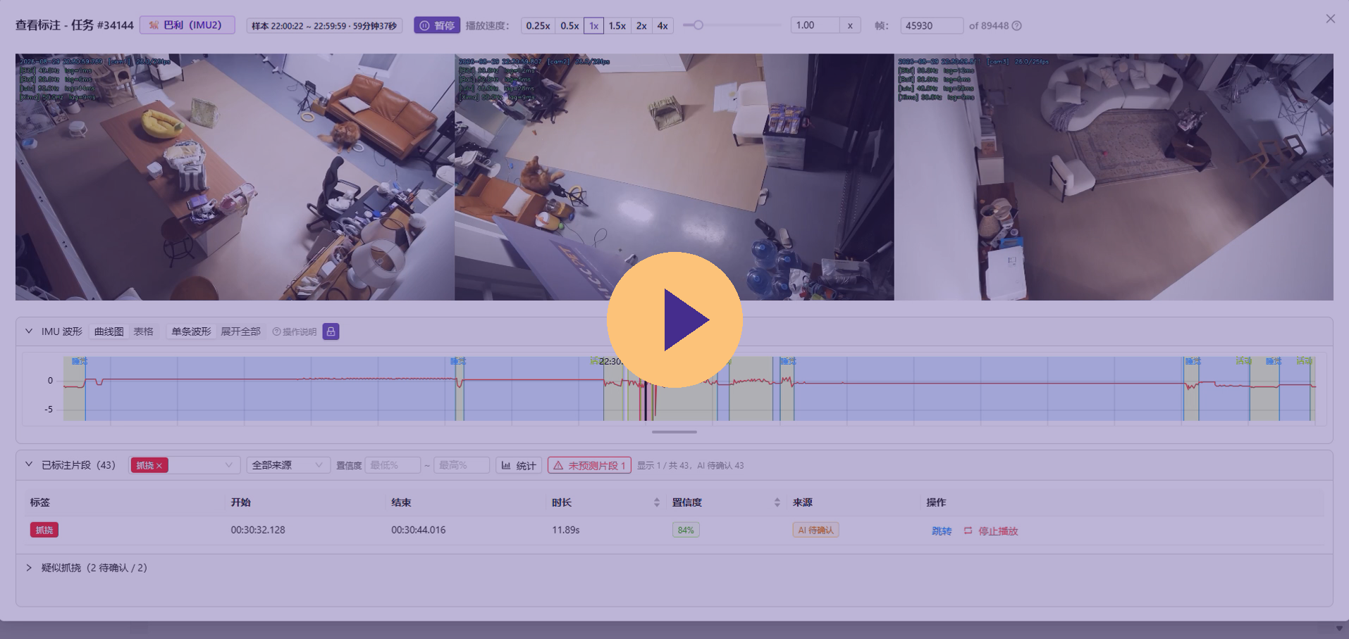
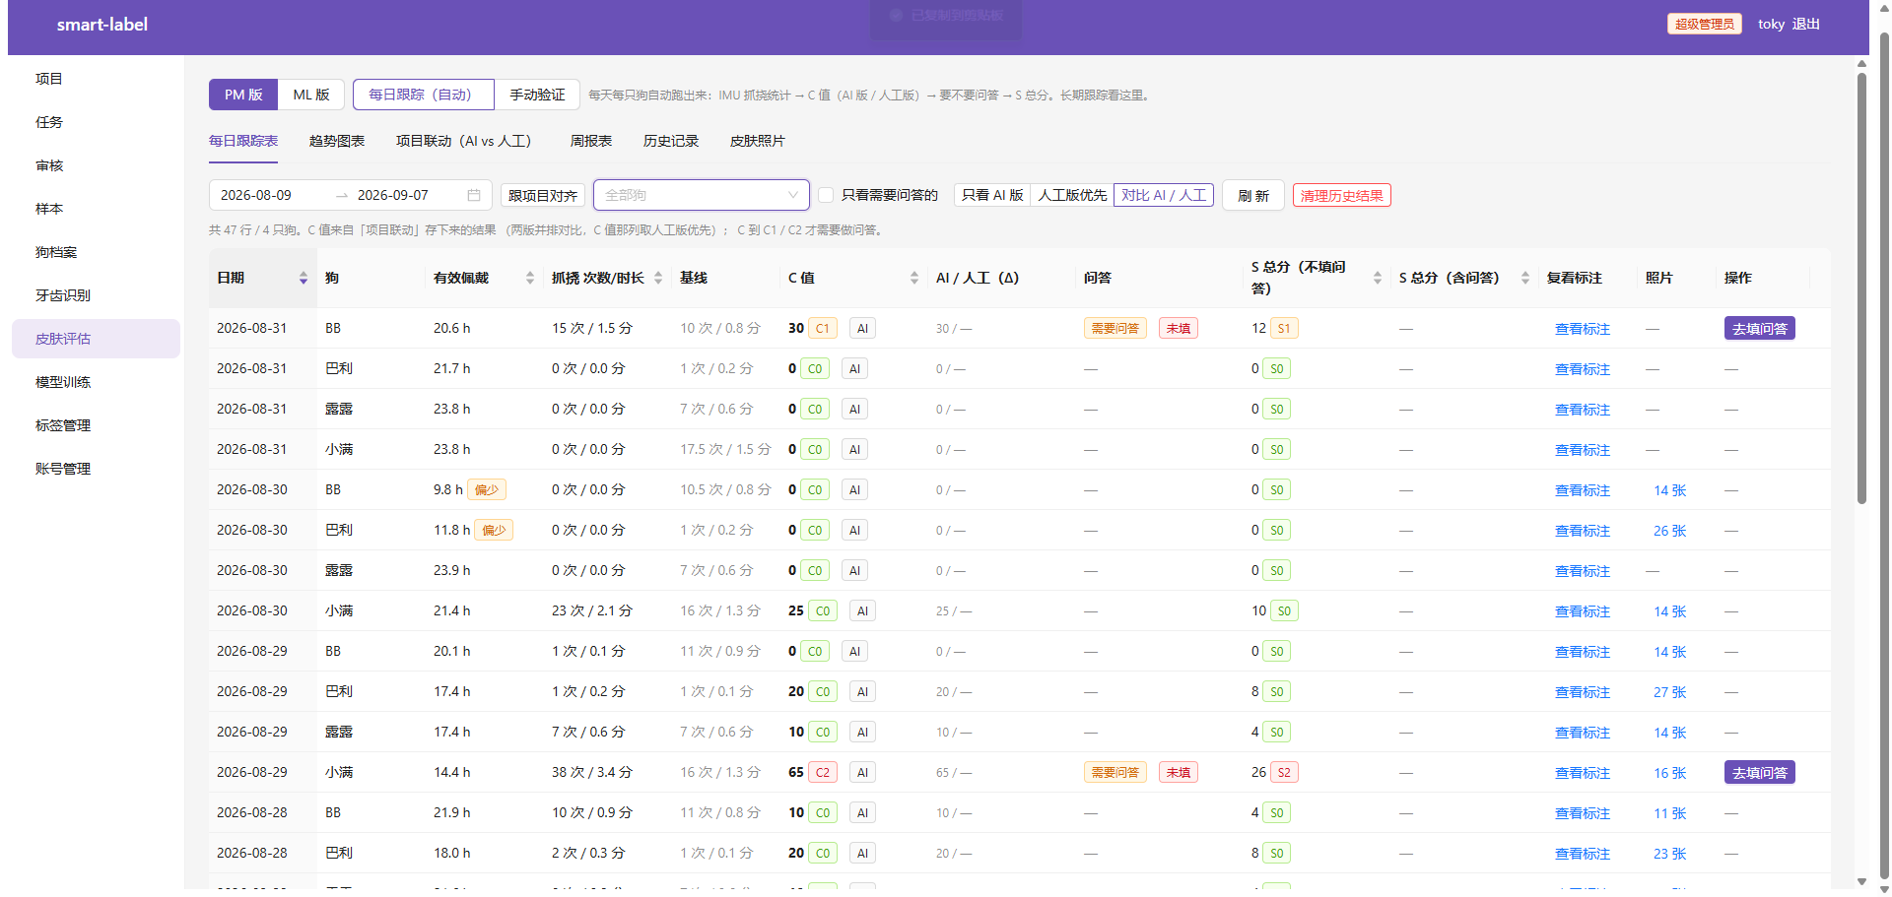
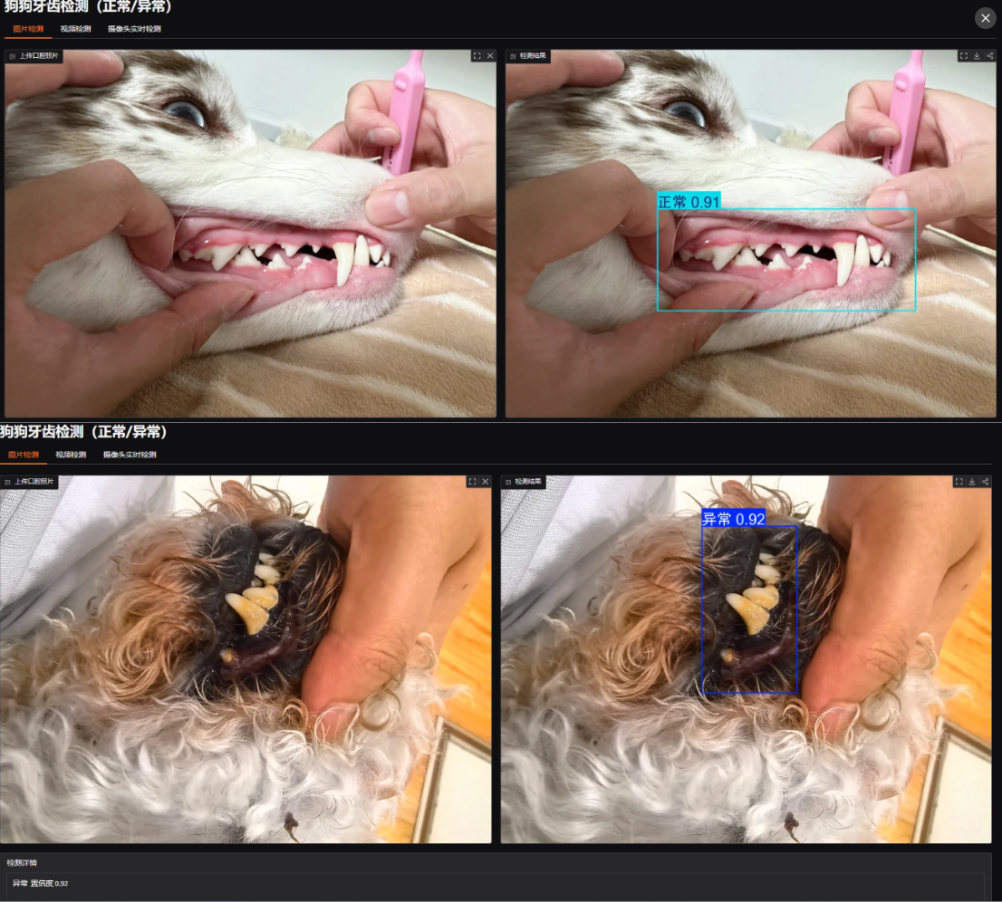
02.3 成果展示
算法平台：AI 先干粗活，人只做把关
一只狗一天录 24 段、每段 1 小时，早期只能靠人从头看到尾
采集数据
→
AI 先标
→
人工核对
→
训练模型
→
测试效果
→
上线使用
抓挠检出与人工核对 — 请看四处
1
三路画面同步
三路画面与项圈波形共用一条时间轴
2
AI 标出的片段
模型标出 11.9 秒抓挠，把握 84%
3
拿不准的片段
AI 没把握的地方单独挑出，等人判断
4
人工核对
认领修改 / 整份通过，多人可同时进行
放映时点击画面播放
皮肤评估每日跟踪
口腔牙齿检测
每只狗每天自动出佩戴时长、抓挠统计与健康评分
上传照片即可判断正常或异常
点击放大
点击放大
06
Notes:
现场点开视频播放，另外两项在浏览器里现场演示。重点讲两个机制：AI 预标注让人从「从头标」变成「审核修正」；疑似片段召回把模型最不确定的样本主动推给人工，这两条是标注效率和数据质量的关键。播放控制在 1-2 分钟。

Slide 7
03 CONSISTENCY
我如何证明能够持续产出
16 篇
连续周报
每周写完成了什么、卡在哪、下周做什么，从没断过
每项有结论
汇报习惯
每件事都给一句明确结论，不只罗列过程
问题必闭环
工作方式
卡住的地方一定找到根本原因再解决
算法整体进度：45% → 87%（16 周持续推进，无停滞周）
交付节奏
第一版模型 6 周、皮肤评估网页系统 3 周、标注平台可多人协同 4 周 —— 每块都有明确的开始和交付。
07
Notes:
持续产出不是靠某一次冲刺，而是稳定的节奏。16周周报、进度从45%到87%，每周都有实质推进。

Slide 8
04 GROWTH
个人成长：想明白的五件事
以前的做法
现在的做法
1
数据质量 > 数量
× 有数据就都拿去训练
→
拿不准的先剔掉
2
让模型告诉我补什么数据
× 盲目加数据
→
看 AI 没把握的地方
3
分清技术问题还是定义问题
× 一直调模型
→
先把标准对齐
4
自己发现的问题要主动说
× 分数好看就行
→
宁可报低，不留隐患
5
该放弃的要早点放弃
× 硬撑到底
→
实测之后就换路
08
Notes:
这五件事是我这几个月真正想明白的。可以挑第一条和第四条展开：训练集里拿不准的片段要剔掉，留着反而教错模型；还有自查发现造的测试数据有漏洞会让分数虚高，我主动把分数改低并写进文档 —— 宁可报低，不留隐患。

Slide 9
05 GAPS & PLAN
待提升点：分清卡在什么上
等数据
1 项
等配合
3 项
靠自己补
1 项
用来训练的狗太少
还没经过测试与线上验证
业务理解还不够深
→ 狗场先加 6 只，按批次继续扩
→ 推动测试同事介入
→ 系统补充宠物皮肤健康知识
皮肤评分标准要校准
→ 请兽医标注真实病例
松动检测还没做
→ 先和产品、兽医对齐判定标准
五项里有三项卡在需要别人配合 —— 这也是我下一步要主动去推的地方。
09
Notes:
待提升点我按「卡在什么上」分了三类：一类等数据，靠狗场加狗解决；一类等配合，需要测试同事、兽医、产品一起推，这类占了三项；还有一类是我自己要补的业务理解。分清性质才知道该找谁、该做什么。

Slide 10
05 NEXT STEPS
下一步：要做得更好，关键是这三件事
01
样本要更多
02
标注要人工审核
03
换更好的模型
现在只有 4 只狗
但会越来越省
现在的数据量还不够
个体越多，模型换一只没见过的狗才稳
模型越准，AI 预标越准，人只需核对
数据少时传统方法更稳、更省
狗场先加 6 只，之后按批次继续扩
平台上线 AI 自动标注，把人力省下来
数据上来后上深度学习，上限更高
三件事是连着的
狗多了数据才够，AI 预标准了人工才省，省下来的人力才能标更多数据、支撑更好的模型。
目标：让算法从「能认出行为」走向「能给出可信的健康结论」。
10
Notes:
下一步就是这三件事，而且是连着的：狗多了数据才够；模型越准 AI 预标越准，人工审核越来越省；省下来的人力能标更多数据，数据够了就能上深度学习，上限更高。现在数据量还不适合上深度学习，传统方法反而更稳。

Slide 11
感谢聆听 · 恳请指正
THANK YOU
Toky 朱业拓 用户增长研发部 · 算法工程师 2026.10.08
+
↗
♥
Health Innovation for a Clean & Comfortable Life
Notes:
感谢各位，欢迎提问。

Slide 12
皮肤评估每日跟踪
← 返回

Slide 13
口腔牙齿检测
← 返回

